Slide 2
স্বাগতম

Slide 3
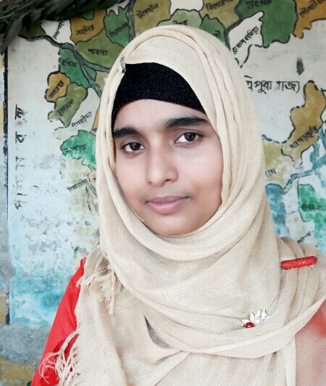
শিক্ষক পরিচিতি
মোসাঃ তাসলিমা আলম
সহকারি শিক্ষক,
মাসকাটাদীঘি সরকারি প্রাথমিক
বিদ্যালয়,পবা,রাজশাহি।

Slide 4
পাঠ পরিচিতি
শ্রেণিঃ ৫ম
বিষয়ঃপ্রাথমিক গণিত
সময়ঃ ৪৫ মিনিট
তারিখঃ15/01/2020খ্রীঃ

Slide 5
পাঠের শিখনফল
১৬.১.১ গড় কী তা বলতে পারবে।
১৬.১.২ গড় নির্ণয় করতে পারবে।

Slide 6
৩জন শিক্ষার্থীকে সামনে নিয়ে ১জনকে ১টি, ১জনকে ২টি এবং ১জনকে ৩টি পেয়ারা দেব।

Slide 7
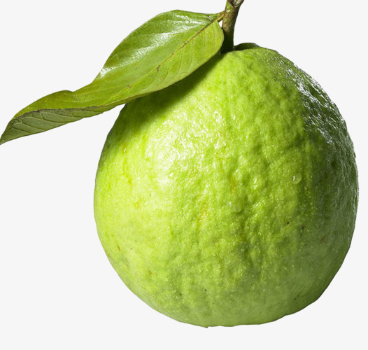
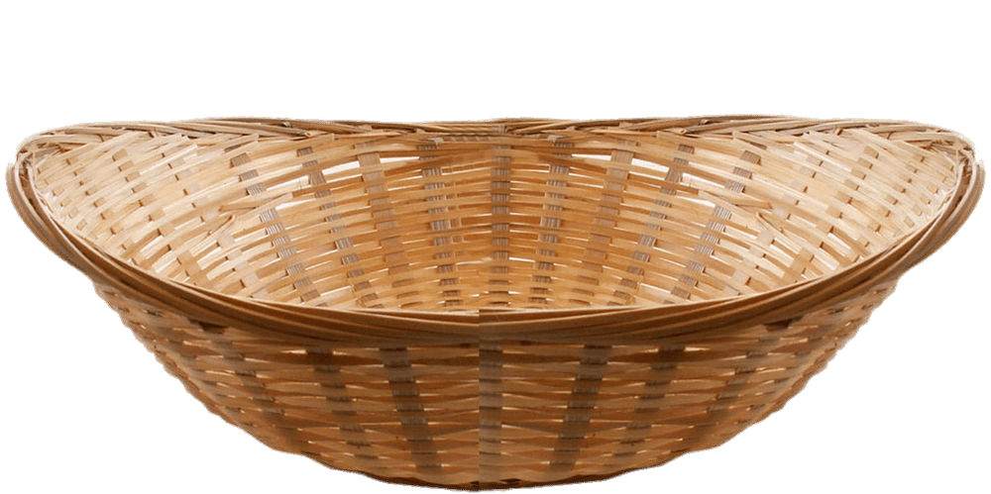
কয়টি পেয়ারা আছে?
৬টি
৩টি ঝুড়িতে সমানভাবে ভাগ করে দেয়

Slide 8
আজকে আমরা জানব
গড় সম্পর্কে

Slide 9
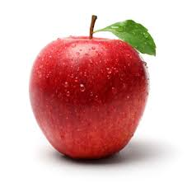
এখানে কয়টি আপেল ?
এখানে কয়টি আপেল ?
এখানে কয়টি আপেল ?
৪টি আপেল
৬টি আপেল
৫টি আপেল
এখন কত হল?
মোট ১৫ টি আপেল

Slide 10
এখন এই ১৫ টি আপেলকে আমরা নিচের তিনটি বক্সে সমান করে ভাগ করি
Notes:
আমরা কি সমান কঅরে ভাগ করতে পারব ?

Slide 11
গড় নির্ণয় এর সূত্রঃ
গড়= রাশিগুলোর যোগফল ÷ রাশিগুলোর সংখ্যা

Slide 12
এসো এখন আমরা গড় নির্ণয় করি
১। ২০, ২৫ ও ৩০ এর গড় নির্ণয় করি।
সমাধান : আমরা জানি,
গড় = রাশিগুলোর যোগফল ÷ রাশিগুলোর সংখ্যা
= (২০+২৫+৩০) ÷ ৩
=৭৫ ÷ ৩
= ২৫

Slide 13
১। একটি গাভি থেকে প্রতিদিন কি পরিমাণ দুধ পাওয়া তা নিচের ছকে দেখানো হয়েছে।
বার | শনি | রবি | সোম | মঙ্গল | বুধ | বৃহস্পতি | শুক্র
দুধ( লিটার) | ১৩ | ১৬ | ১৫ | ১৩ | ১৭ | ১৪ | ১৭
গাভিটি প্রতিদিন গড়ে কী পরিমাণ দুধ দেয় তা নির্ণয় কর।
সমাধান : আমরা জানি,
গড় = রাশিগুলোর যোগফল ÷ রাশিরগুলোর সংখ্যা
= (১৩+১৬+১৫+১৩+১৭+১৪+১৭) ÷ ৭
= ১০৫ ÷ ৭
= ১৫
উত্তরঃ প্রতিদিন দুধ দেয় ১৫ লিটার ।

Slide 14
তোমার গণিত বইয়ের ৮৯নং পৃষ্ঠা বের কর।

Slide 15
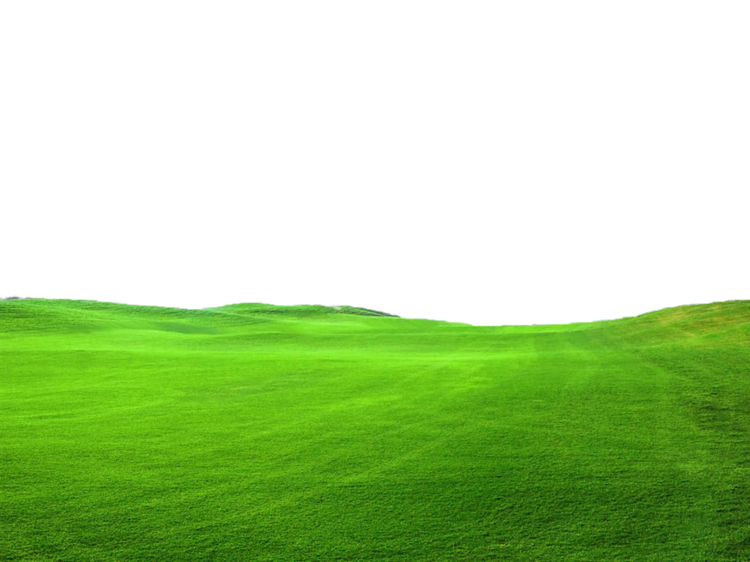
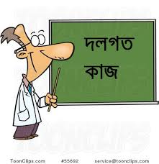
গড় নির্ণয় করঃ
দল ১ ও ৩ – ১৫ , ২৫ ও ২০।
দল ২ ও ৪ – ১০ , ১৫ ও ২০ ।

Slide 17
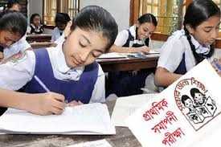
মূল্যায়ন
১। ৮টি ডিমের দাম অনুরূপ :
৫৪গ্রাম, ৫৬গ্রাম, ৫৫গ্রাম, ৫৮ গ্রাম, ৫৭ গ্রাম,
৫০ গ্রাম, ৫৩ গ্রাম, ৫১ গ্রাম। ৮ টি ডিমের
গড় ওজন নির্ণয় কর।

Slide 18
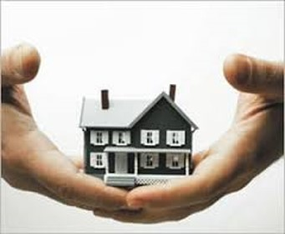
বাড়ির কাজঃ
তোমার গণিত বইয়ের ৯০পৃষ্ঠার ১ও২ নং অংকের সমাধান কর ।

Slide 20
সবাইকে ধন্যবাদ

